Slide 1
Python数据分析与可视化
湘潭大学 数学与计算科学学院
余愿

Slide 2
第七章 文件操作与输入输出

Slide 3
在Python中，文件操作和输入输出是处理数据和与用户交互的基本技术，熟练掌握Python中的文件操作和输入输出技术不仅使程序能够存储和检索数据，还允许与用户进行有效的交互。通过文件系统进行数据的读写，程序可以实现数据的持久化保存和交换，支持复杂的数据处理任务。本章主要内容如下：
文件的概念，文件打开，读取，写入。
TXT文件、csv文件、Excel文件、JSON文件的基础读写方法。
input()和print()、格式化输出。
重点了解怎么使用open()函数打开TXT文件进行读写操作以及简单的输入输出。

Slide 4
7.1 基本概念
概念（1）：文件
文件是计算机系统中用于存储数据的基本单位之一。它可以包含任意类型的信息，例如文本、图像、音频、视频、程序代码等。
文件通常是由一系列数据组成的集合。这些数据可以按照特定的格式组织，以便计算机程序能够读取、处理和操作这些数据。
文件具有逻辑结构，可以根据需要组织和管理数据。例如，文本文件可以按行或按段落组织，图像文件可以按像素组织等。
在计算机系统中，文件通常以二进制形式存储在硬盘、固态硬盘、光盘、闪存等存储介质上。每个文件都有一个唯一的文件名（绝对路径），用于标识和区分不同的文件。
文件可以被计算机程序访问和操作。通过合适的文件操作方法，可以打开文件、读取文件内容、写入新数据到文件、关闭文件等。
根据存储的数据类型和格式，文件分为多种类型，如 .txt、.csv、.json、.xls、.xlsx等。
文件还可以具有一些属性，如文件大小、创建时间、修改时间、访问权限等。这些属性可以帮助操作系统和用户管理和识别文件。

Slide 5
7.1 基本概念
概念（2）：文件的基本操作
打开文件：在进行文件操作之前，首先需要打开文件。在打开文件时，需要指定文件路径和打开模式（读取、写入、追加等）。在Python中，可以使用open()函数来打开文件，并返回一个文件对象。
读取文件：文件打开模式包含（‘r’）（或者包含’+’），就可以从文件中读取数据。根据需要，可以按行读取或一次性读取整个文件的内容。使用文件对象的read()、readline()或readlines()方法来读取文件内容。
写入文件：如果需要向文件中写入数据，可以在打开文件时选择写入模式（'w'或'a'或’+’）。使用文件对象的write()方法向文件中写入数据。
关闭文件：在文件使用完后需要关闭文件。一方面，文件对象会占用操作系统的资源；另一方面，如果用带缓冲的方式写入数据，关闭文件能够保证所有数据被写入文件，避免出现意外导致数据损失。使用文件对象的close()方法关闭文件，或者使用with open() as f:方式打开文件，with语句运行完会自动关闭文件。
Notes:
缓冲是一个内存区域，它临时保存数据，以减少频繁读写文件时的性能开销。

Slide 6
7.1 基本概念
概念（3）：open()☆
file_object = open(file_name, mode='r', buffering=-1, encoding=None, errors=None, newline=None, closefd=True, opener=None)
file_name: 要打开的文件名或路径。
mode: 打开文件的模式。可以为读取、写入和追加等。默认为读取（'r'）。
buffering: 用于设置缓冲方案的可选整数，在二进制模式下，值为0表示关闭缓冲；在文本模式下值为1表示选择行缓冲（不能关闭缓冲），一般不需要考虑。（了解即可）
encoding: 文本文件的编码。建议设置为需要打开文件的编码，避免错误。默认编码取决于你的操作系统和Python环境的配置。
errors: 指定如何处理编码和解码错误。
newline: 控制如何处理换行符，可用于跨平台（换行符可能有区别）的文件处理。
closefd: 当文件对象关闭时是否关闭底层文件描述符。（了解即可）
opener: 通过给定的可调用对象来打开底层文件描述符。（了解即可）
Notes:
文件描述符是一个用于访问文件或其他输入/输出资源的整数标识符。不同操作系统的换行符可能并不一样Unix/Linux使用 \n，Windows使用 \r\n，旧的Mac OS使用 \r

Slide 7
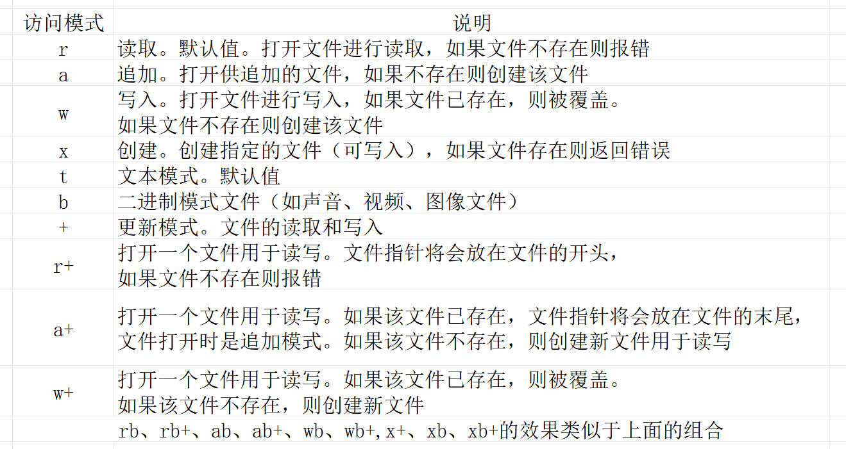
7.1 基本概念
概念（4）：文件访问模式☆

Slide 8
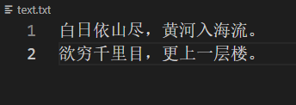
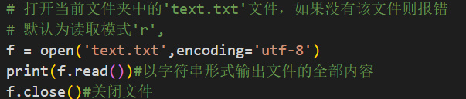

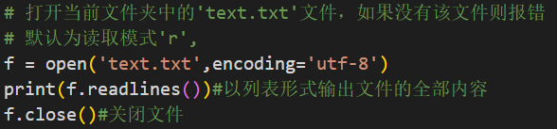
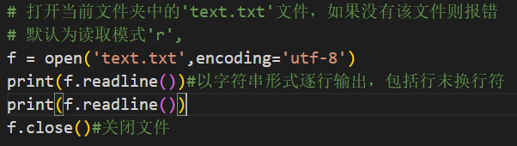
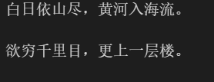
7.2 基本操作
text.txt文件
程序示例（1）文件读取☆

Slide 9

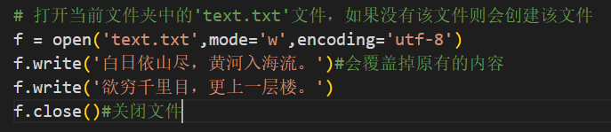

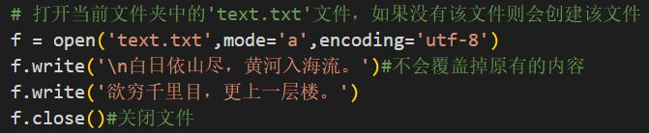

7.2 基本操作
程序示例（2）文件写入☆
text.txt文件
’w’模式
’a’模式
text.txt文件

Slide 10


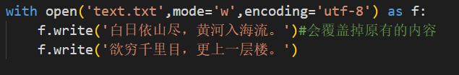
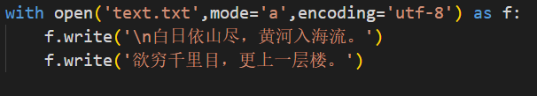
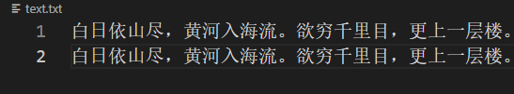
7.2 基本操作
text.txt文件
程序示例（3）文件关闭☆

Slide 11
7.3 几种常用文件的操作
csv文件
CSV（Comma-Separated Values，逗号分隔值）文件是一种常用的数据存储格式，它以纯文本形式存储表格数据。CSV文件主要用于数据交换和数据导入导出。
CSV文件通常包含多行，每行代表一个数据记录。每行的多个数据之间通常使用逗号（,）分隔，这也是CSV得名的原因。
易于理解和编辑：CSV文件可以使用任何文本编辑器打开，也可以通过表格处理软件（如WPS）进行编辑和查看。
兼容性强：几乎所有的编程语言和数据库都支持CSV格式的导入和导出，使得它成为数据交换的一种非常通用的格式。
灵活性：在现代用法中，CSV文件的定义已经被广泛扩展到使用任何形式的分隔符。虽然最常见的分隔符是逗号，但CSV文件也可以使用其他字符作为分隔符，如制表符（TAB），分号等，最好同一个文件使用同一种分隔符。

Slide 12
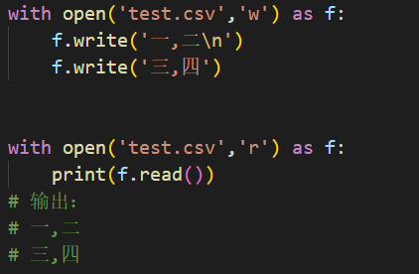
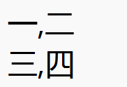

7.3 几种常用文件的操作
csv文件
使用文件对象的读写方法对csv文件进行操作。
文本编辑器
表格处理软件

Slide 13
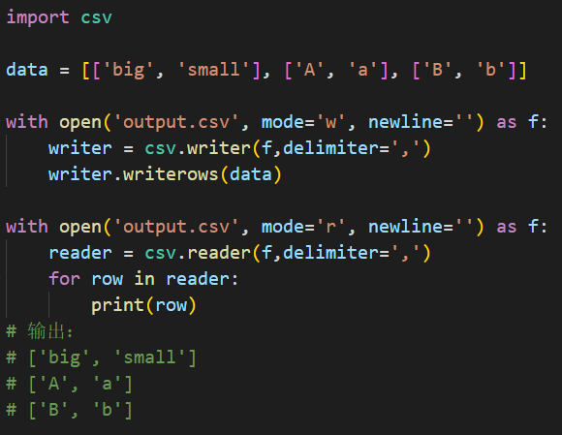
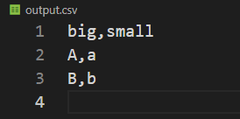
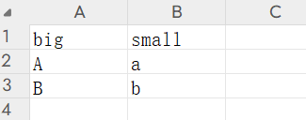
7.3 几种常用文件的操作
csv文件
csv.reader用于从文件中读取 CSV 数据。它返回一个读取器对象，这个对象会遍历给定的文件中的每一行。delimiter参数用于确定分隔符。
csv.writer用于创建一个写入器对象，可以用来将数据写入 CSV 文件。
newline='' 是为了让 CSV 模块自行处理文件中的换行符，告诉Python的文件处理系统不要对换行符进行任何特殊处理（不添加也不删除）。
文本编辑器
表格处理软件
Notes:
不同操作系统的换行符可能并不一样

Slide 14
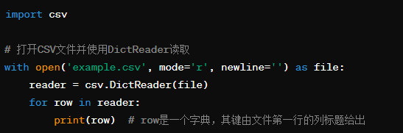
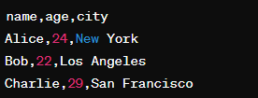

7.3 几种常用文件的操作
csv文件
csv.DictReader：与 csv.reader 类似，但是它将信息读取到字典对象中，其中每行数据的键由文件中的首行列标题确定。
example.csv文件

Slide 15
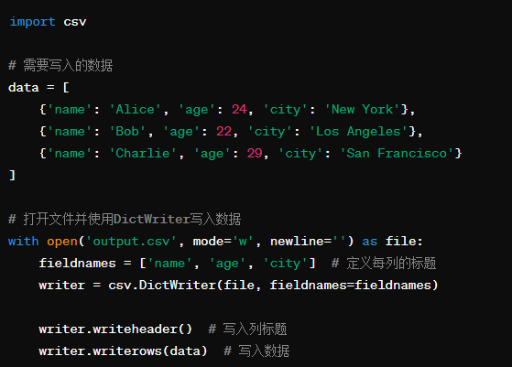
7.3 几种常用文件的操作
csv文件
csv.DictWriter ：与 csv.writer 类似，但它处理字典对象，允许你通过列名操作数据。在写入数据之前，通常要先写入列名作为头部。
output.csv文件

Slide 16
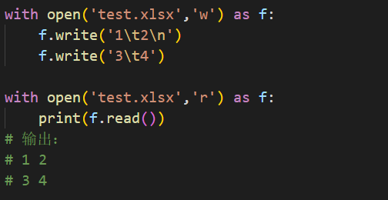
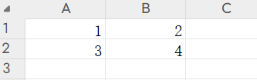
7.3 几种常用文件的操作
excel文件
Excel 文件是由 Microsoft 开发的一种电子表格文件格式，以 .xls 或 .xlsx（从 Microsoft Office 2007 开始）为扩展名。Excel 文件允许存储数据在单元格中，这些单元格按行和列组织。
这里只使用最简单的操作来处理excel文件，更复杂的操作需要使用专门的库。
\t代表换到下一列，\n代表换到下一行

Slide 17
7.3 几种常用文件的操作
json文件
JSON（JavaScript Object Notation）是一种轻量级的数据交换格式，易于阅读和编写，同时也易于机器解析和生成。JSON由于其文本形式的简洁性和易于交换数据的特点，在Web应用程序与服务器之间传输数据时非常流行。
JSON格式支持以下数据类型：
字符串：必须用双引号包围；数字：整数或浮点数；对象：键值对的集合，由大括号{}包围；数组：有序的值列表，由方括号[]包围；布尔值：true 或 false；null 值。
使用Python内置的json模块处理JSON数据非常直接和高效。这个模块提供了load()和loads()方法用于读取JSON数据，以及dump()和dumps()方法用于将数据写入JSON格式，使得在Python程序中处理JSON数据变得简单便捷。
在使用Python的内置 json 模块处理JSON数据时，JSON数据类型和Python数据类型之间的转换是自动进行的

Slide 18
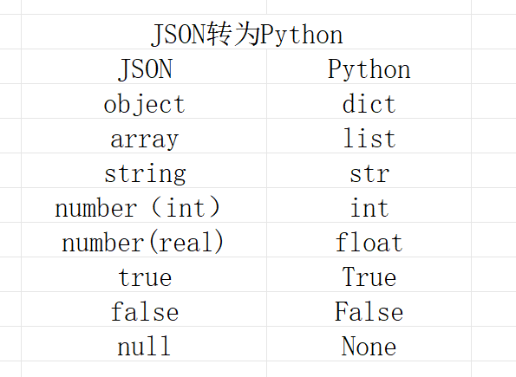
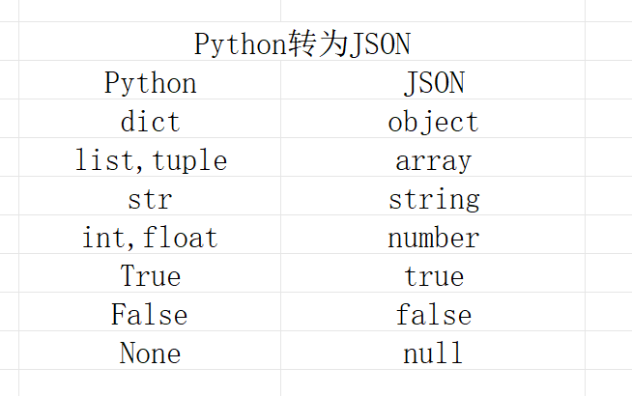
7.3 几种常用文件的操作
数据类型之间的映射关系
JSON 数据类型与 Python 数据类型之间的转换：

Slide 19
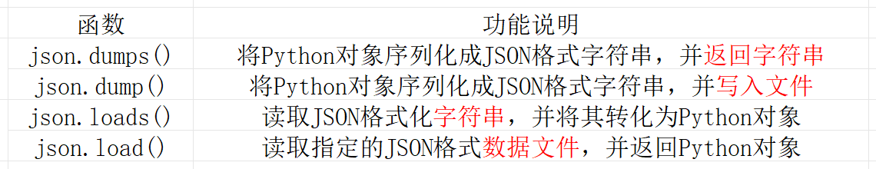
7.3 几种常用文件的操作
json文件
JSON模块中主要的几个函数：json.dumps() 、json.dump() 、json.loads()、json.load()。

Slide 20
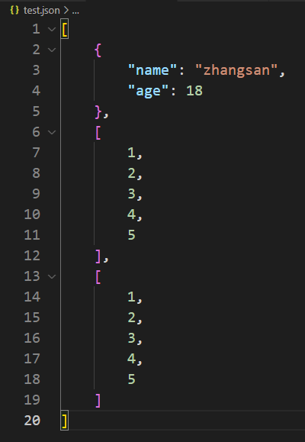
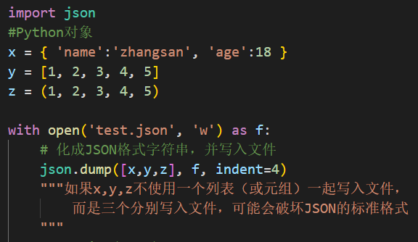
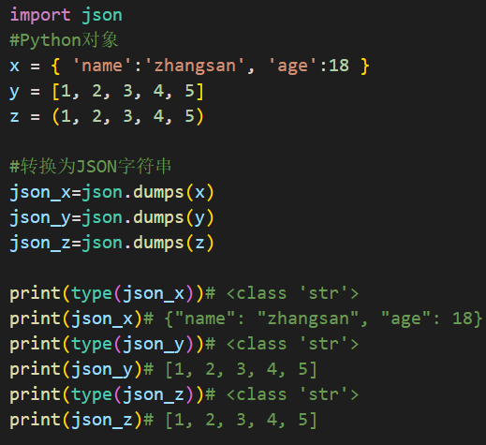
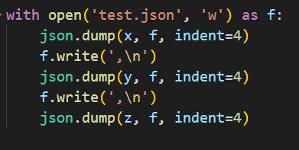
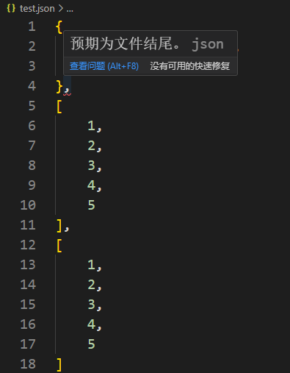
7.3 几种常用文件的操作
程序示例
json.dumps()、json.dump()
这里破坏了JSON的标准格式

Slide 21
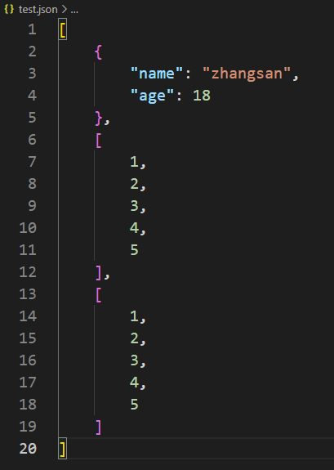
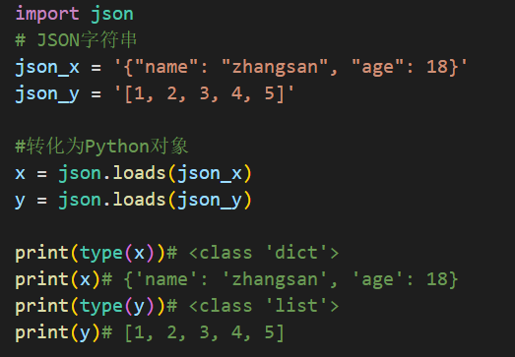
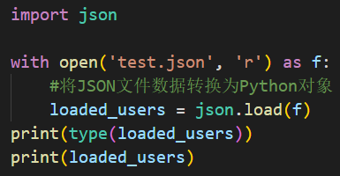
7.3 几种常用文件的操作
程序示例
test.json文件
json.loads()、json.load()

Slide 22
7.3 基本概念
概念（1）：输入与输出
输入（Input）：是指从外部世界（用户、其他设备或程序）向计算机系统传递数据或信息的过程。这些数据可以是用户提供的信息（例如键盘输入、鼠标点击），或者来自其他设备或程序的数据（例如传感器数据、文件内容）。在Python中，常用的输入函数是input()，用于从用户获取输入数据。它的基本用法是在括号中提供一个提示信息，然后等待用户输入，并返回用户输入的字符串。
输出（Output）：是指计算机系统向外部世界传递数据或信息的过程。这些数据可以是计算机处理后生成的结果（例如文本、图形、声音），或者传递给其他设备或程序使用的数据。在Python中，常用的输出函数是print()，用于将数据打印到控制台上。它可以打印字符串、数字等各种类型的数据，并且可以同时打印多个值，用逗号分隔。
print(*args, sep=' ', end='\n', file=None, flush=False)
sep为值之间插入的字符串，默认为空格；end为附加在最后一个值后面的字符串，默认为换行符；file为类文件对象，表示输出的地方，默认为标准输出（sys.stdout）（控制台）；flush表示是否立即将输出刷新到流（立即输出内容）。
Notes:
flush参数为False的话，需要等缓冲区存满才输出，输出缓冲的大小取决于多个因素，操作系统、Python解释器的配置以及输出目标（例如，是终端还是文件），通常，缓冲区的大小不是固定的，而是根据具体环境动态调整的。当输出到终端（控制台）时，通常是行缓冲的。

Slide 23
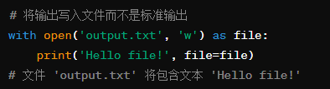

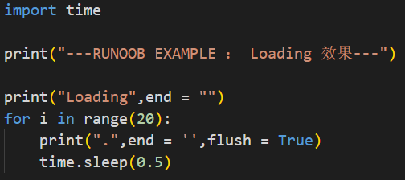



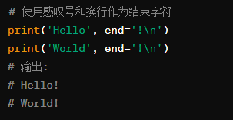
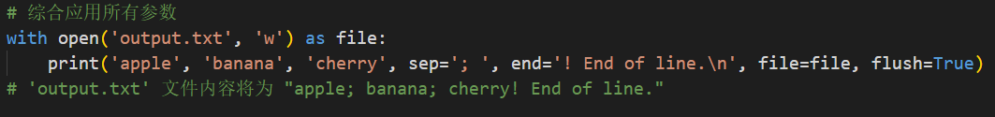
7.4 基本操作
file 参数（输出到文件）
程序示例（1）输入与输出☆
input输入
flush 参数（立即输出）
sep 参数
end 参数
视频演示flush的效果
Notes:
flush参数为False的话，需要等缓冲区存满才输出，输出缓冲的大小取决于多个因素，操作系统、Python解释器的配置以及输出目标（例如，是终端还是文件），通常，缓冲区的大小不是固定的，而是根据具体环境动态调整的。当输出到终端（控制台）时，通常是行缓冲的。

Slide 24
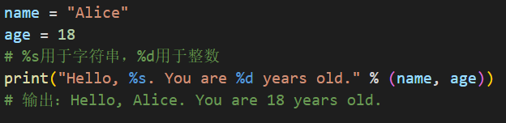
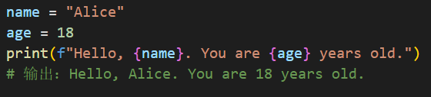
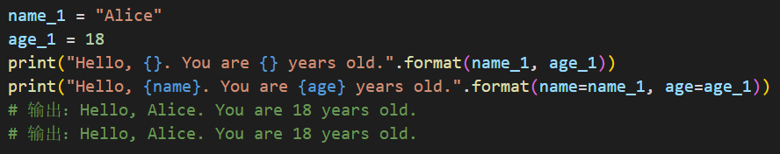
7.4 基本操作
程序示例（1）格式化输出
通过在字符串中使用%符号作为占位符，后面跟具体的格式指定符，可以插入和格式化值。（不推荐使用，因为它较为古老且在某些情况下可能会导致错误。）
在字符串中使用{}作为占位符，可以在后面的format()函数中按顺序或通过关键字指定替换的内容。
从Python 3.6开始引入的f-字符串是目前推荐的格式化字符串的方式。在字符串前加f或F，并在花括号中直接插入变量和表达式，Python会在运行时解析这些表达式。

Slide 25
小结
文件的概念以及几种文件的基本操作
with open() as f: f.read() f.readline() f.readlines() f.write() f.close()
json.dumps() json.dump() json.loads() json.load()
input()和print()、格式化输出

